Slide 1
HISTOIRE DE L’ARCHITECTURE
PARTIE III
ARCHITECTURE PALEOCHRETIENNE ET BIZANTINE
©Carole Diop

Slide 2
De Rome à Constantinople
L'histoire de l'Empire byzantin, qui s'étend sur une période de plus de 1 000 ans, tire ses origines de la fondation même de l'Empire romain. S'il est difficile de dater précisément le début de l'histoire byzantine, deux dates sont à retenir. Celle de la fondation de sa capitale Constantinople par l’empereur Constantin le Grand , en 330, alors même que l'Empire romain est de plus en plus divisé pour des raisons pratiques et celle où la division en deux empires devient définitive, en 395. L'histoire byzantine peut être divisée en trois périodes majeures :
l'Empire Romain d'Orient (ou période paléo-byzantine) du IVe siècle au VIIe siècle qui conserve les caractéristiques classiques de l'Empire romain ;
la période méso-byzantine du VIIe siècle au XIIe siècle ;
la période byzantine tardive du XIIIe siècle au XVe siècle : l'Empire est réduit au rang de puissance régionale mineure avant de disparaître en tant qu'état, en léguant divers éléments de sa civilisation aux pays orthodoxes et à l'empire ottoman.
À l’origine, l’architecture byzantine n’est que le prolongement de l’architecture romaine. La propagation du christianisme conduit à l’édification d’églises dont le plan, dérivé au départ de celui des temples païens et surtout des basiliques civiles romaines qui avaient été converties en lieux de culte, adoptant progressivement des formes mieux adaptées au culte chrétien (architecture paléochrétienne).

Slide 3
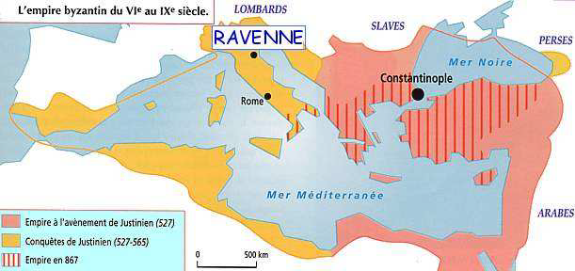
Chronologie
313 Constantin : catholicisme religion de l’Empire
architecture paléochrétienne du Bas-Empire
395 Séparation Empire d’Orient et d’Occident → architecture byzantine
476 Chute de Rome → Haut Moyen-Âge en Europe occidentale
527-565 Justinien : apogée empire byzantin (Ravenne : empire réunifié)
632 Début de la conquête arabe et du déclin byzantin
1054 Schisme définitif entre les églises Catholique et Orthodoxe
1453 Chute de Byzance

Slide 4
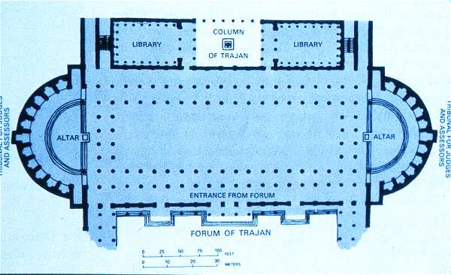
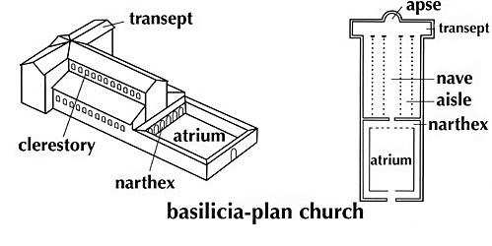
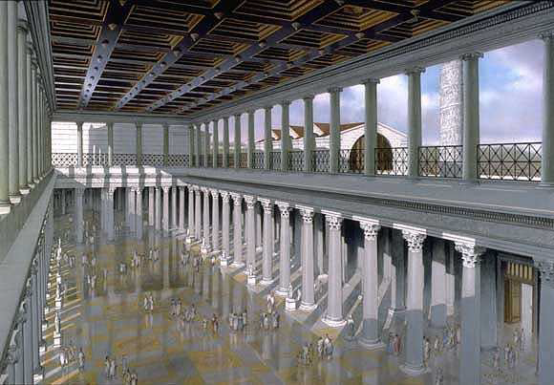
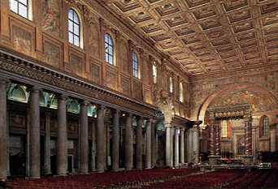
Architecture paléochrétienne
Basilique civile (Haut Empire)
Basilique paléochrétienne (Bas Empire)

Slide 5
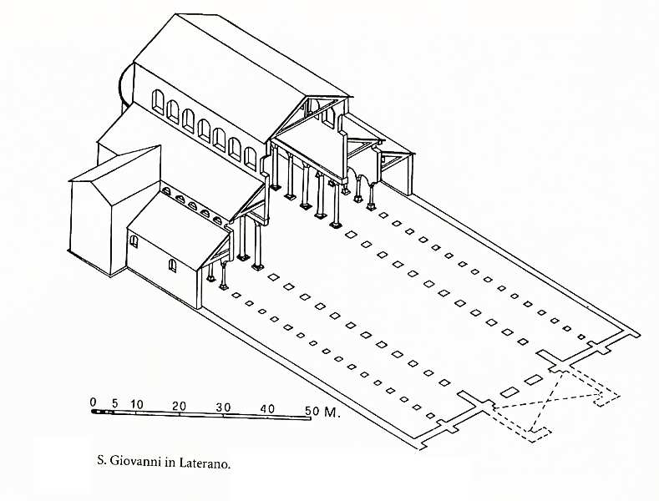
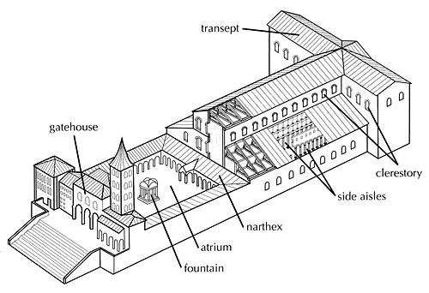
Architecture paléochrétienne
EGLISE A PLAN BASILICAL
Basilique romaine : nef avec bas-côtés séparés par des files de colonnes. Abside en fin de nef (autel). Couverture par charpente apparente
Adaptation du plan basilical aux besoins liturgiques
• Abside : réutilisée pour placer l’autel et le clergé
• Transept : tombeaux ou autels secondaires plan cruciforme (croix latine)
• Narthex : accueil les catéchumènes

Slide 6
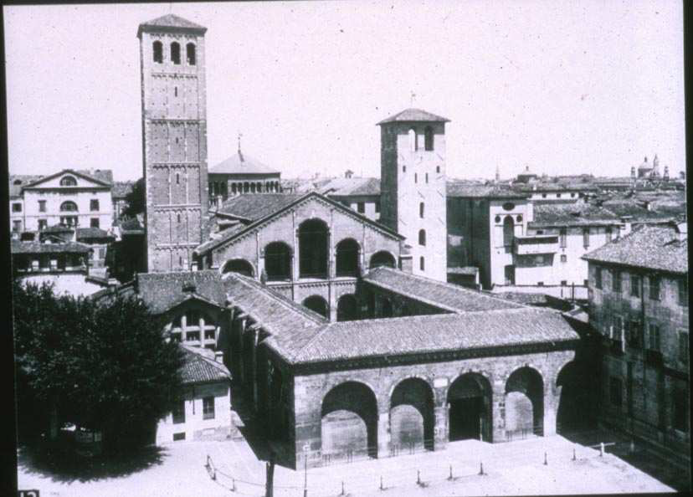
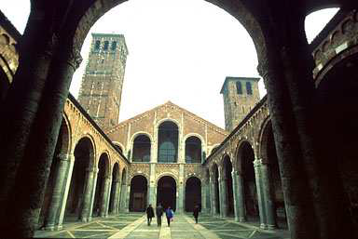
Architecture paléochrétienne
EGLISE A PLAN BASILICAL
Narthex et atrium

Slide 7
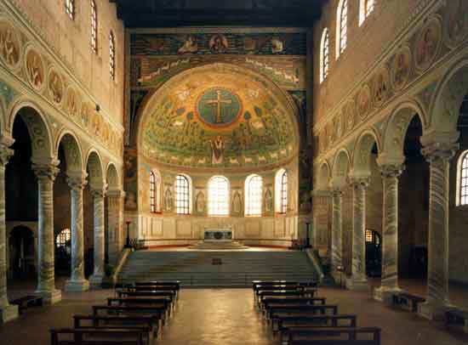
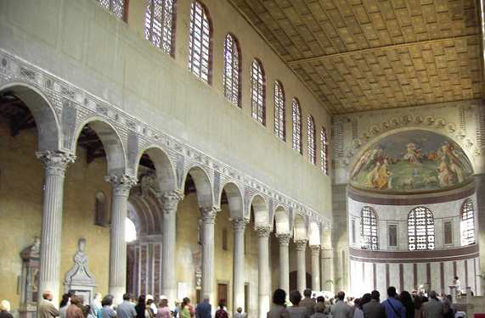
Architecture paléochrétienne
EGLISE A PLAN BASILICAL
File de colonnes
• Entablement . architrave (IV°-V°s.)
• Arcades sur colonnes (V°-…)
Sta Maria Maggiore (Rome, III°)
St Appolinaire in Classe (Ravenne, 549)
Sta Sabina (Rome, V°)

Slide 8
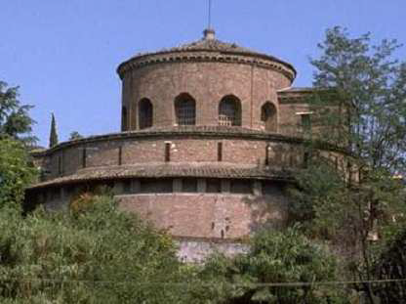
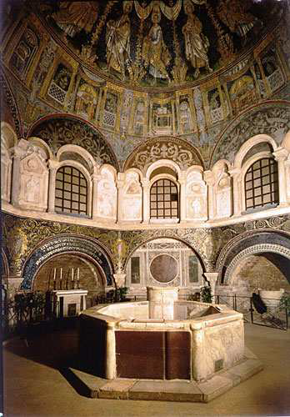
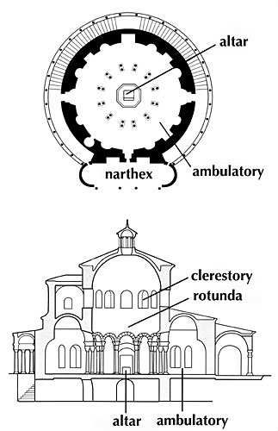
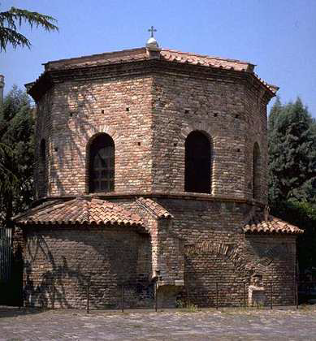
Architecture paléochrétienne
EGLISE A PLAN CENTRÉ
• Plan circulaire ou octogonal à déambulatoire
• Mausolée / sanctuaire, puis baptistère

Slide 9
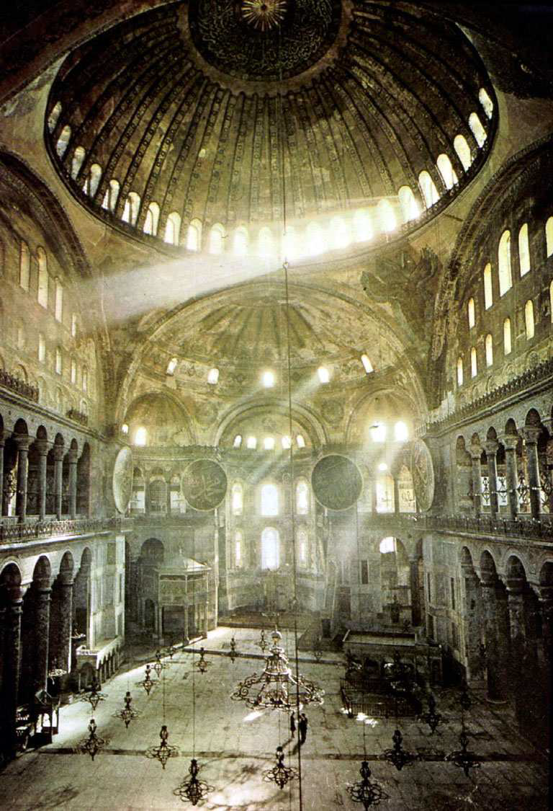
Architecture byzantine
Basilique paléochrétienne (Bas Empire)
Eglise byzantine

Slide 10
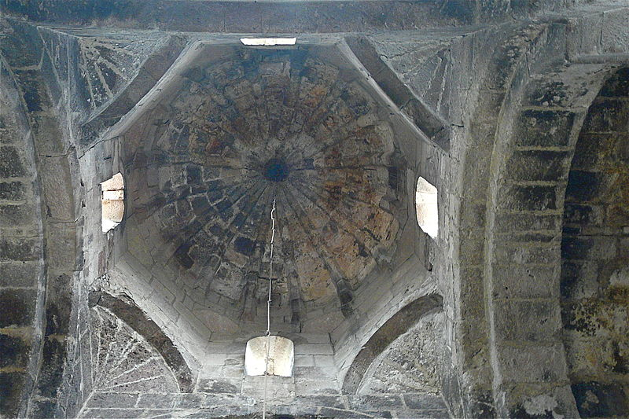
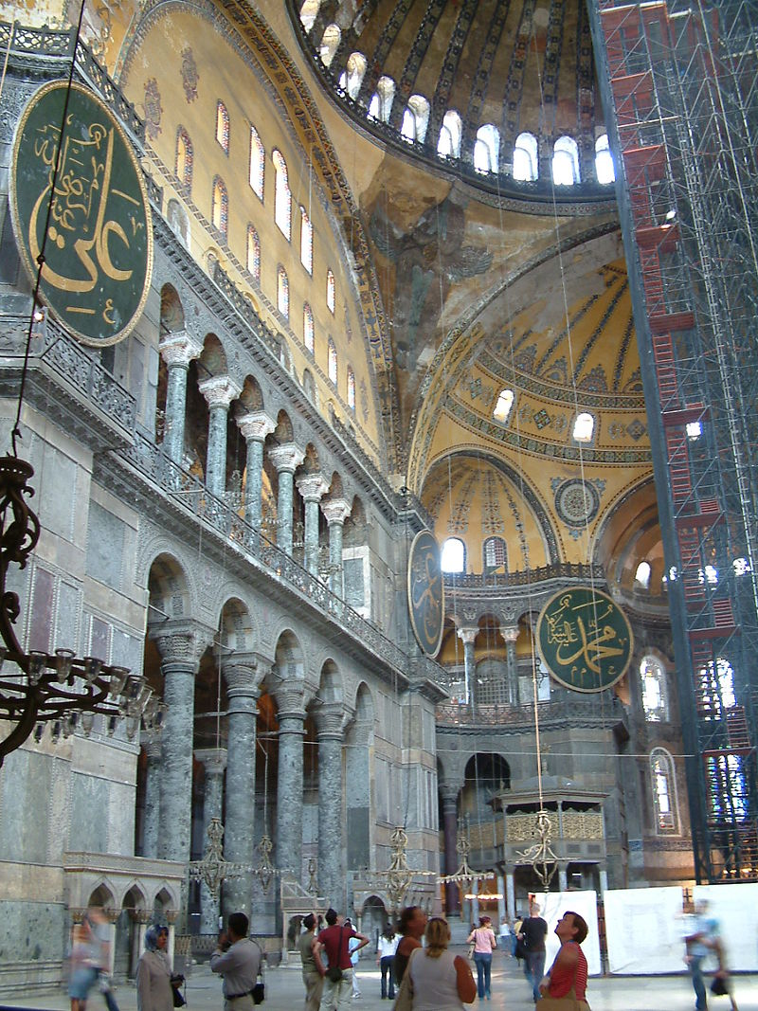
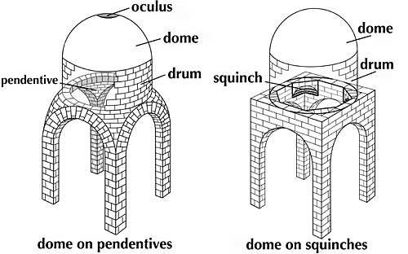
Architecture byzantine
PROCÉDÉ : COUPOLE
Coupole : couverture très stable d’un espace carré (répartition égale des masses)
Lien entre le tambour et le plan carré : trompes et surtout pendentifs (triangles sphériques) chez les byzantins, bien que de construction plus difficile

Slide 11
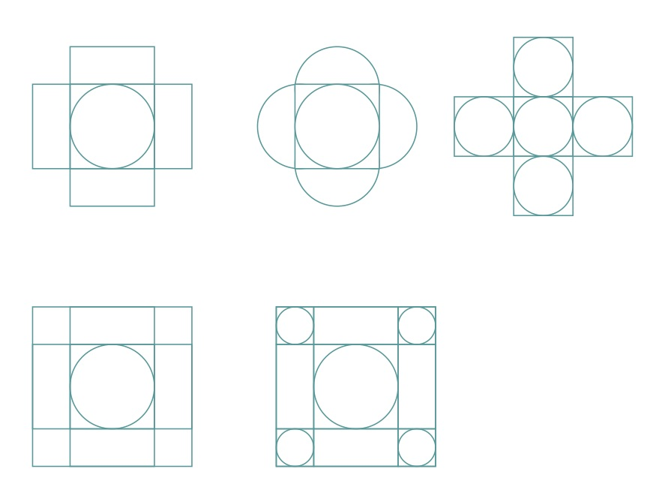
Architecture byzantine
DISTRIBUTION : PLAN CENTRÉ
• Besoins liturgiques de l’église d’Orient + croix grecque
• Coupole centrale + bras latéraux (berceaux ou absides : contrebutement)
• Plan général :
→ Croix grecque
→ Plan carré

Slide 12
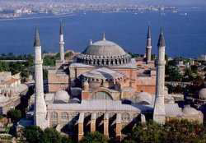
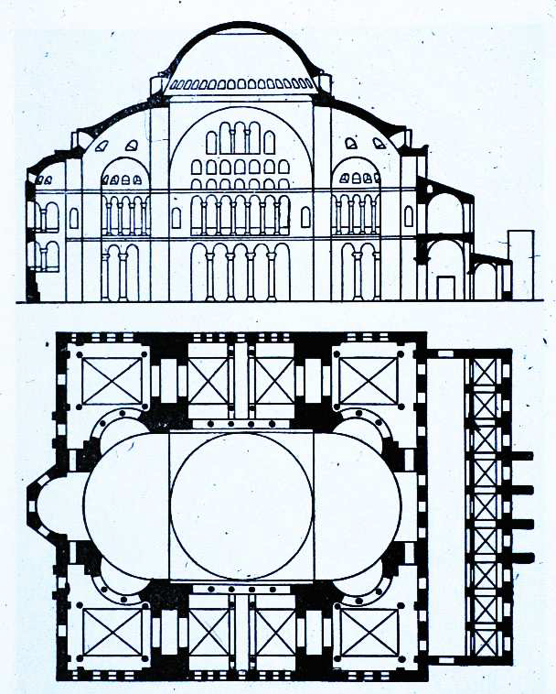
Architecture byzantine
DISTRIBUTION : PLAN CENTRÉ
→ Plan carré
Hagia Sophia
(Constantinople)

Slide 13
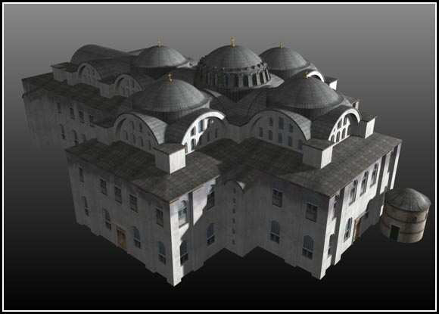
Architecture byzantine
DISTRIBUTION : PLAN CENTRÉ
→ Plan cruciforme (croix grecque)
Saint Apôtres
(Constantinople)

Slide 14
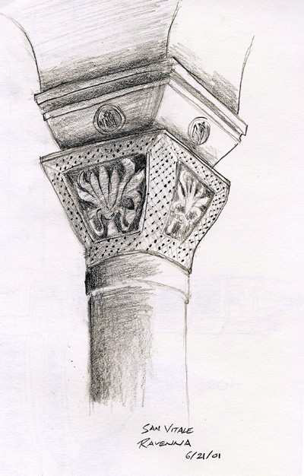
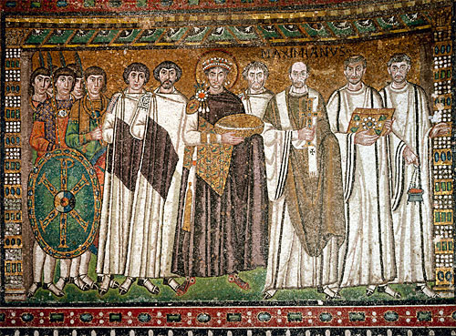
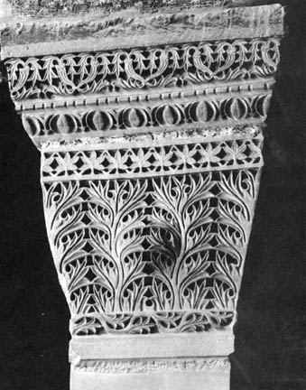
Architecture byzantine
DÉCORATION
• Mosaïques dorées
• Chapiteau cubique byzantin

Slide 15
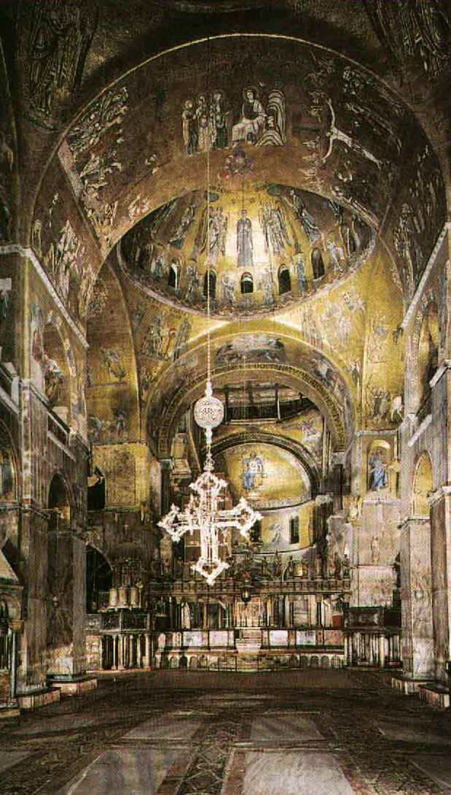
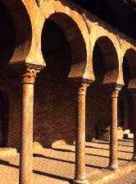
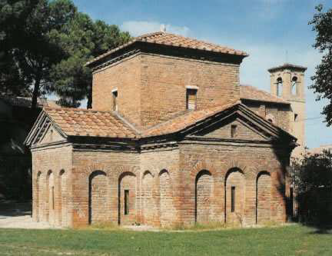
Architecture byzantine
DIFFUSION
• Apports : plan centré, couverture par coupoles, arc outrepassé
• Europe occidentale : expansion Justinienne (Ravenne, Venise) et conquête arabe
Mausolée Galla Placidia (IV°, Ravenne) St Marc (Venise, XI°)

Slide 16
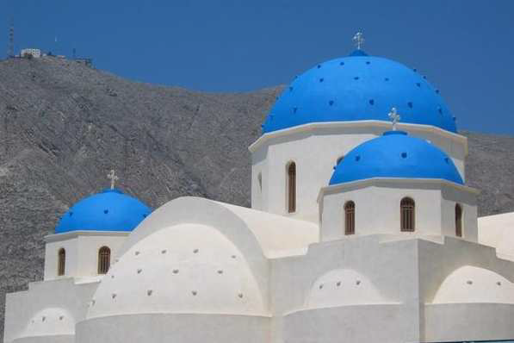
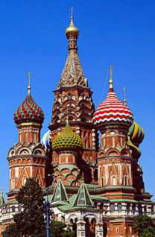
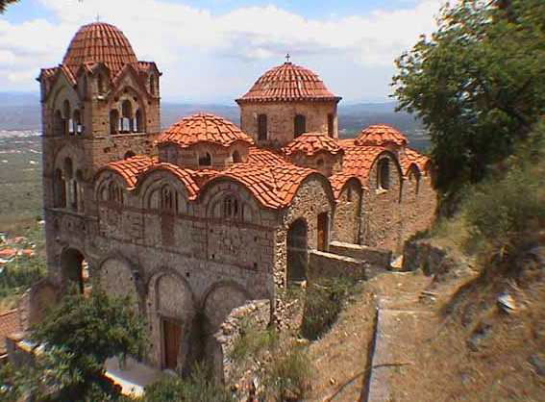
Architecture byzantine
DIFFUSION
Europe orientale : églises à coupoles orthodoxes (Yougoslavie, Grèce, pays slaves: Russie)
Arménie ancienne : influence perse et byzantine

Slide 17
Glossaire
Trompe : Une trompe est une portion de voûte tronquée formant support d'un ouvrage (voûte, coupole, tourelle, etc.) en surplomb, permettant de changer de plan d'un niveau à l'autre.
Pendentif : Désigne une section triangulaire d’une voûte hémisphérique laissée entre les pénétrations, dans cette voûte, de deux berceaux semi-cylindriques et de la base d'une coupole.
Plan cruciforme (croix latine) : atrium, narthex, transept
Plan centré : plan massé (circulaire, polygonal ou en croix grecque, etc ) et symétrique de part et d'autre de plusieurs axes par opposition à l'église à plan basilical. Ce type de plan s'accompagne souvent d'une coupole.
Arc outrepassé : arc qui dessine un arc de cercle plus grand que le demi-cercle. Cette variante de l'arc en plein cintre est apparue au Ve siècle dans le Bas-Empire romain.

